Slide 1
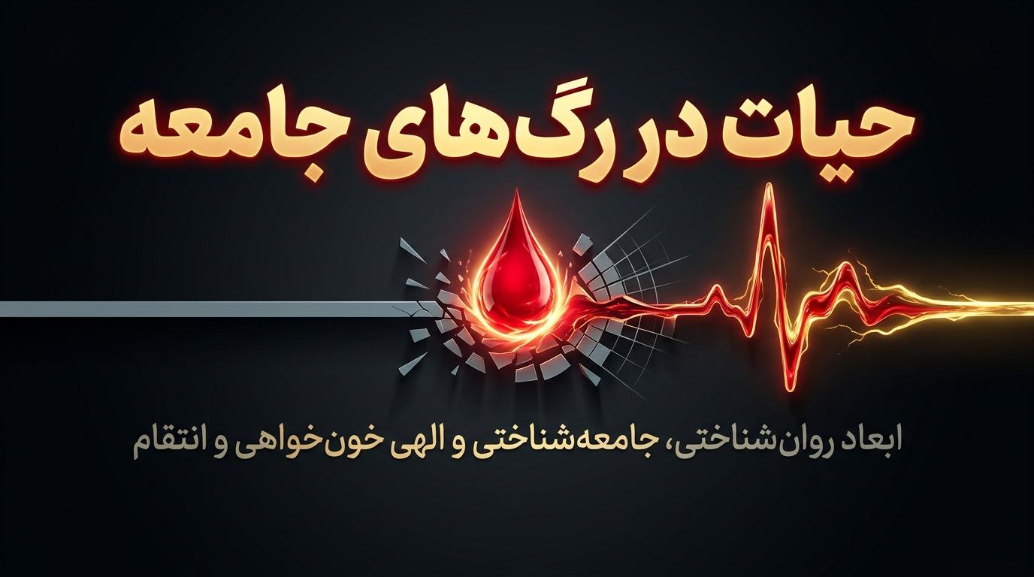
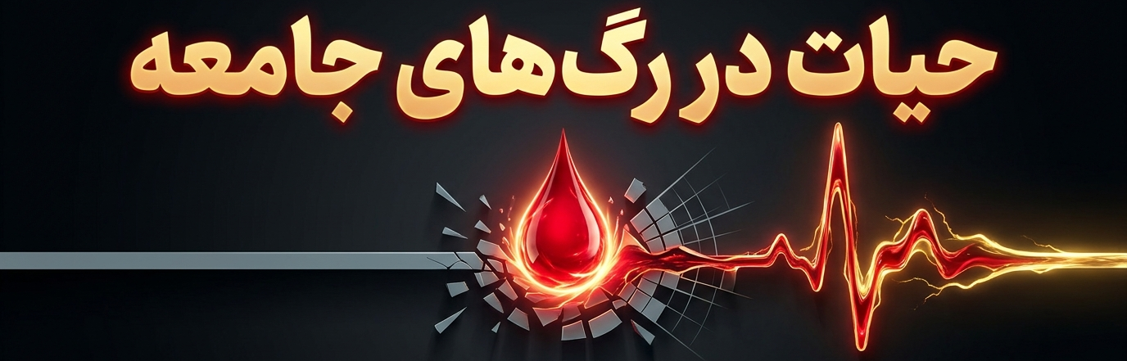
Notes:
مفهوم خون‌خواهی و انتقام، فراتر از یک واکنش نظامی، یک ضرورت حیاتی برای بقای یک ملت است. همان‌طور که نوار قلب نشان‌دهنده حیات بیولوژیک است، حساسیت نسبت به خون مظلوم نشان‌دهنده حیات اجتماعی و اخلاقی یک جامعه است. این موضوع دارای ابعاد پیچیده روان‌شناختی (ساختن روحیه فردی)، جامعه‌شناختی (انسجام ملی) و الهی (تحقق وعده‌های قرآنی) است که بدون آن، جامعه به سمت مرگ تدریجی و انفعال حرکت می‌کند.

Slide 2
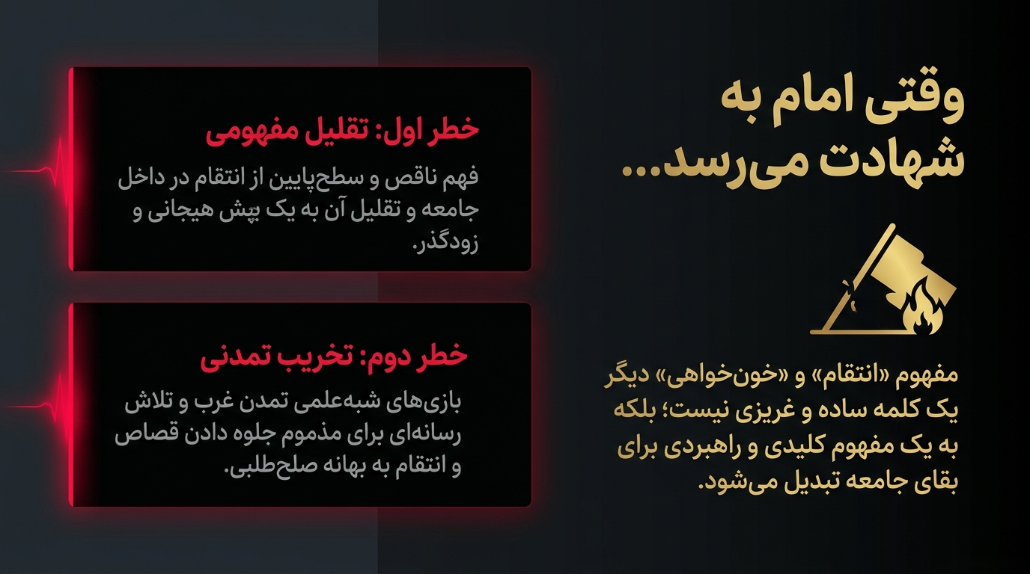
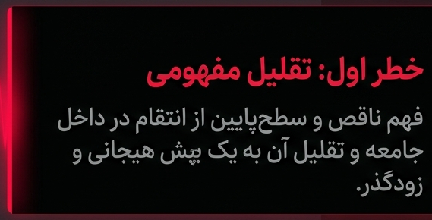
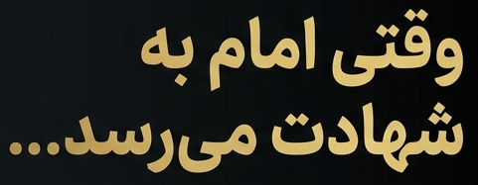

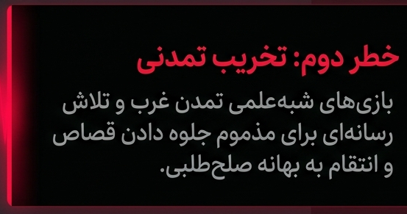
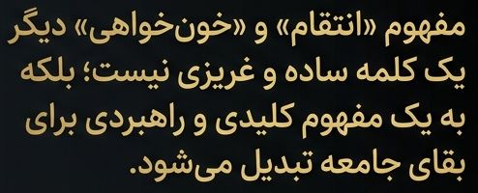
Notes:
در لحظات حساس تاریخی که پیشوای یک جامعه هدف قرار می‌گیرد، مفهوم انتقام به یک مفهوم کلیدی و راهبردی تبدیل می‌شود. در این میان دو خطر بزرگ وجود دارد: ۱. تقلیل مفهومی: اینکه انتقام را صرفاً یک تخلیه هیجانی و زودگذر بدانیم، در حالی که انتقام یک مهندسی دقیق برای بازپس‌گیری عزت است. ۲. تخریب تمدنی: بازی‌های شبه‌علمی تمدن غرب که سعی دارند با واژگانی چون «صلح‌طلبی» و «مدارا»، انتقام و قصاص را مفاهیمی مذموم جلوه دهند تا جرئت ایستادگی را از ملت‌ها بگیرند.

Slide 3
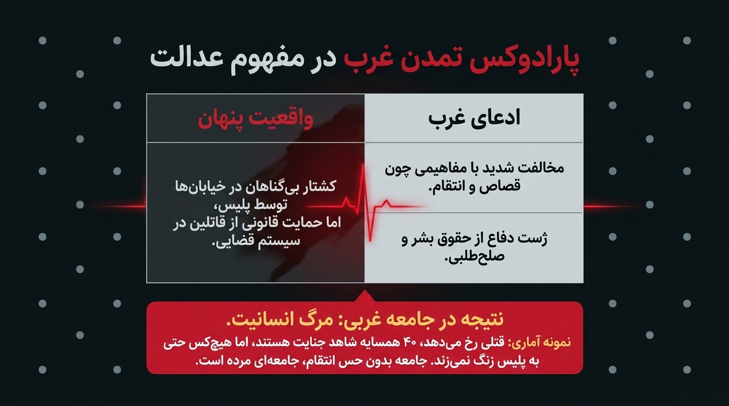

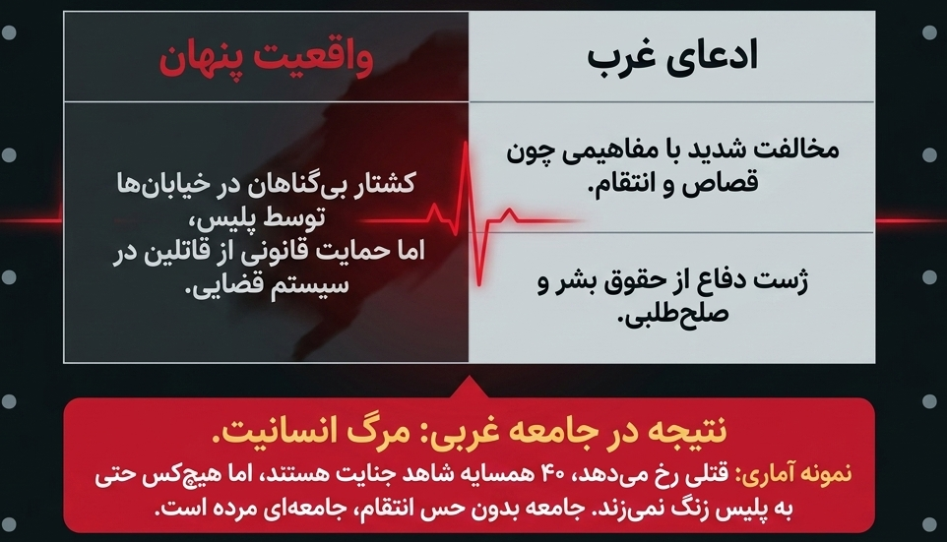
Notes:
تمدن غرب در ظاهر با مفاهیمی چون قصاص مخالفت می‌کند، اما در واقعیت پنهان خود، شاهد کشتار بی‌گناهان در خیابان‌ها توسط پلیس است. آمارها نشان می‌دهد که در سال ۲۰۲۴ رکورد کشتار مردم توسط پلیس آمریکا به ۱۳۸۳ مورد رسیده است. نتیجه این پارادوکس در جامعه غربی، «مرگ انسانیت» است؛ جایی که ده‌ها همسایه شاهد یک جنایت هستند اما به دلیل بی‌حسی اجتماعی، حتی به پلیس زنگ نمی‌زنند. جامعه‌ای که حس انتقام را از دست بدهد، در واقع مرده است.

Slide 4
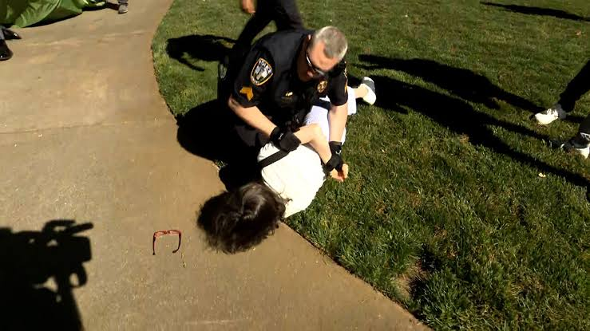
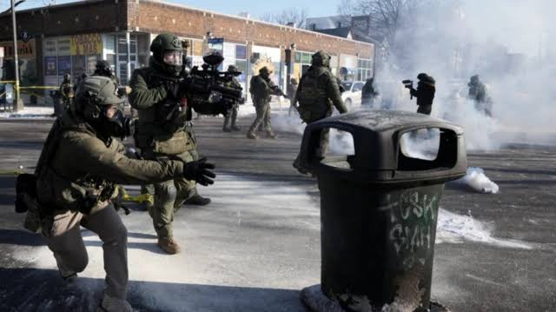
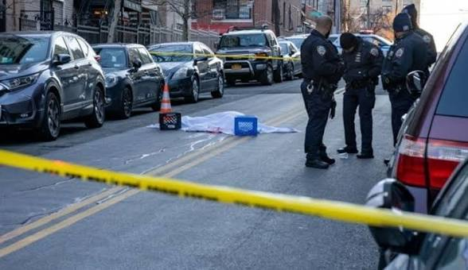
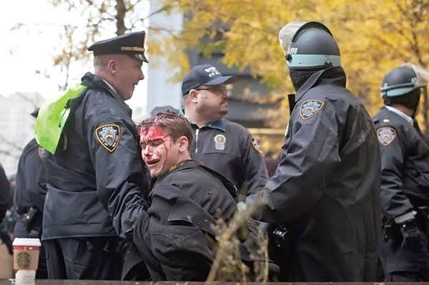
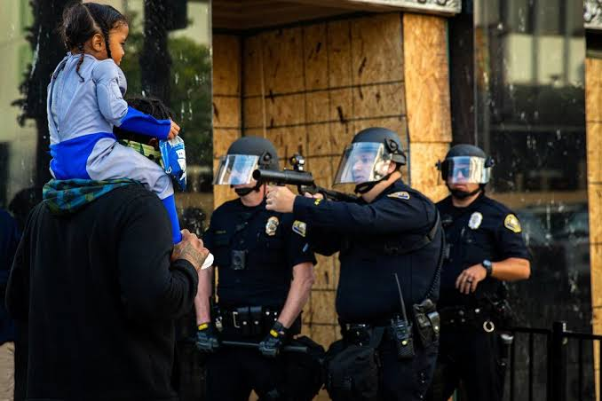
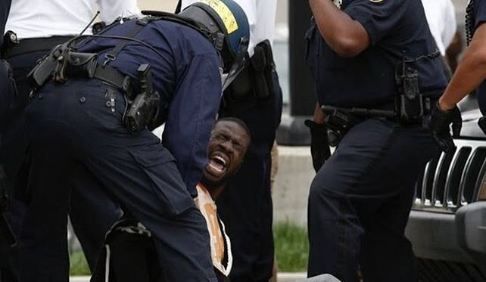
آمریکا پر است از صحنه های خشنوت پلیس و سکوت مردم

Slide 5
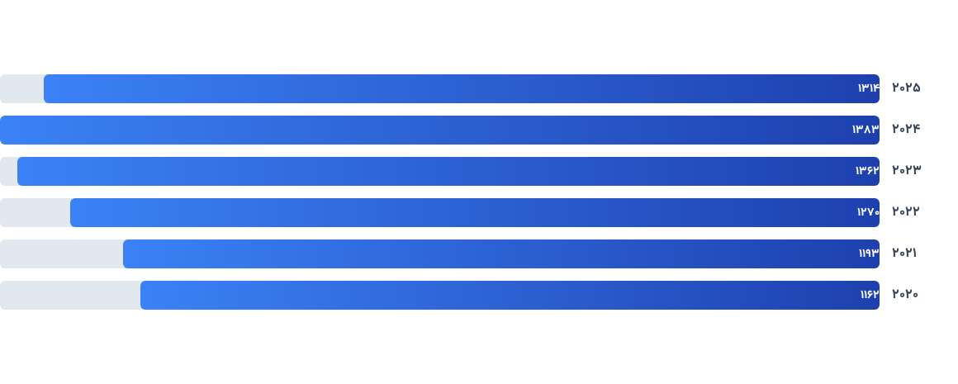
روند خشونت پلیس در ایالات متحده
آمار سالانه کشتارمردم توسط پلیس از (۲۰۱۳-۲۰۲۵)
تحلیل کلیدی:
مشاهده یک روند صعودی کلی در تعداد تلفات از سال ۲۰۱۳ تا ۲۰۲۴.
سال ۲۰۲۴ با ۱,۳۸۳ مورد، بالاترین رکورد ثبت‌شده در این بازه زمانی بوده است.

Slide 6
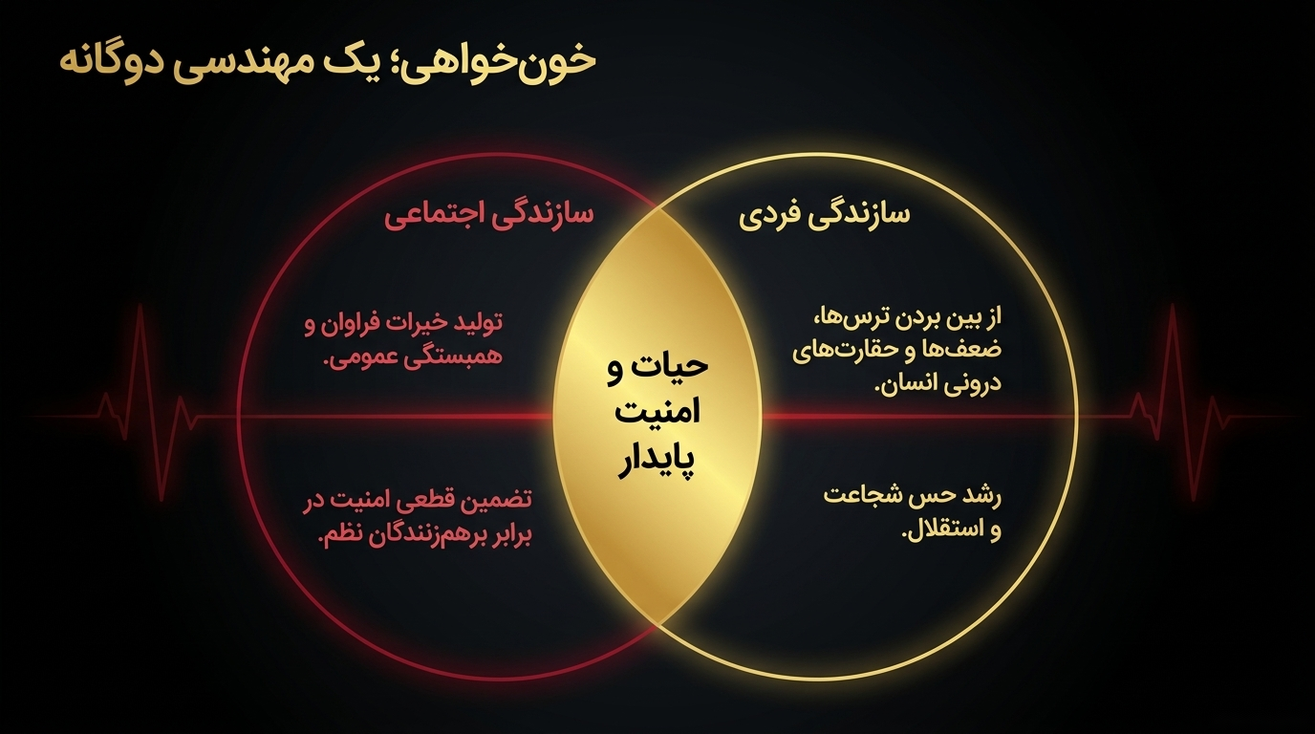

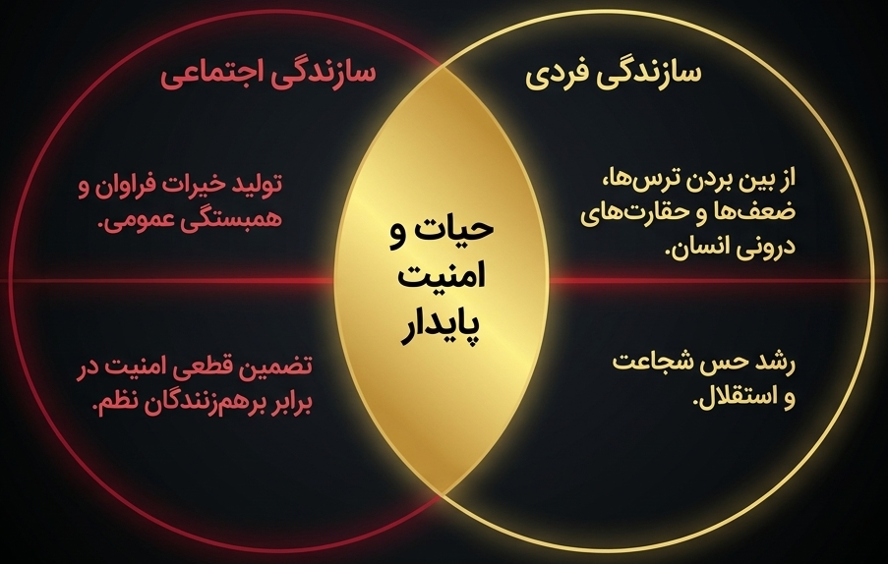
Notes:
انتقام یک فرآیند دو سویه است. در بعد فردی، باعث از بین رفتن ترس‌ها، ضعف‌ها و حقارت‌های درونی شده و حس شجاعت و استقلال را در انسان رشد می‌دهد. در بعد اجتماعی، خون‌خواهی منجر به تولید خیرات فراوان و هم‌بستگی عمومی می‌شود. این فرآیند با تضمین قطعی امنیت در برابر برهم‌زنندگان نظم، در نهایت به حیات و امنیت پایدار برای کل جامعه ختم می‌گردد.

Slide 7
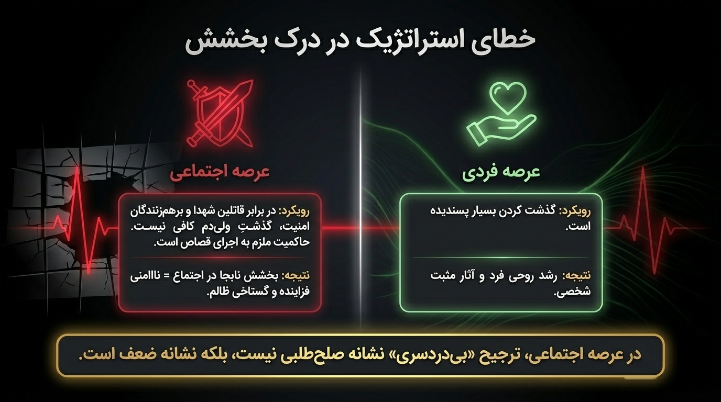

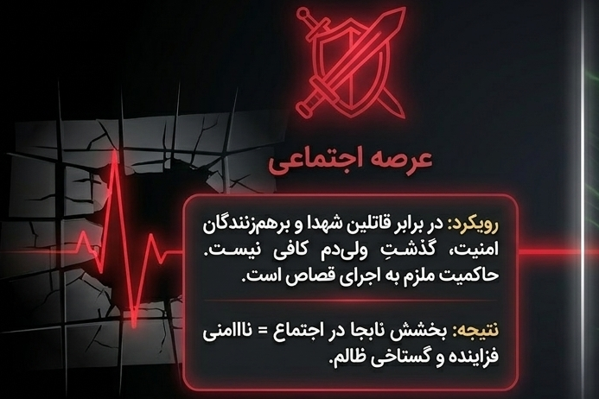
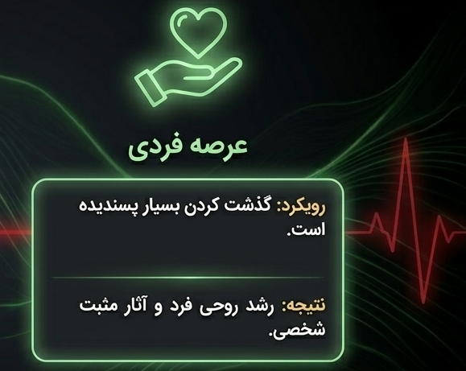
Notes:
باید میان دو عرصه تفکیک قائل شد. در عرصه فردی، گذشت کردن بسیار پسندیده است و باعث رشد روحی فرد می‌شود. اما در عرصه اجتماعی، گذشت از قاتلین شهدا و کسانی که امنیت ملی را هدف قرار داده‌اند، هرگز کافی نیست. در اینجا حاکمیت ملزم به اجرای قصاص است، چرا که بخشش نابجا در اجتماع منجر به ناامنی فزاینده و گستاخی ظالم می‌شود. در سیاست، ترجیح «بی‌دردسری» بر خون‌خواهی، نشانه صلح‌طلبی نیست بلکه نشانه ضعف است.

Slide 8
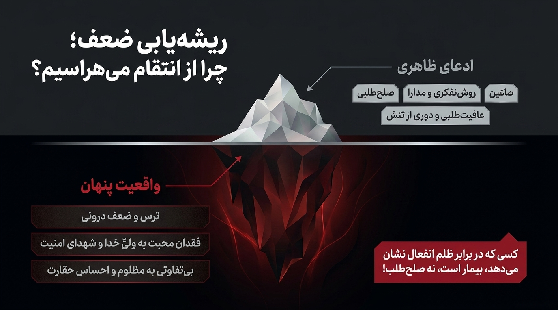
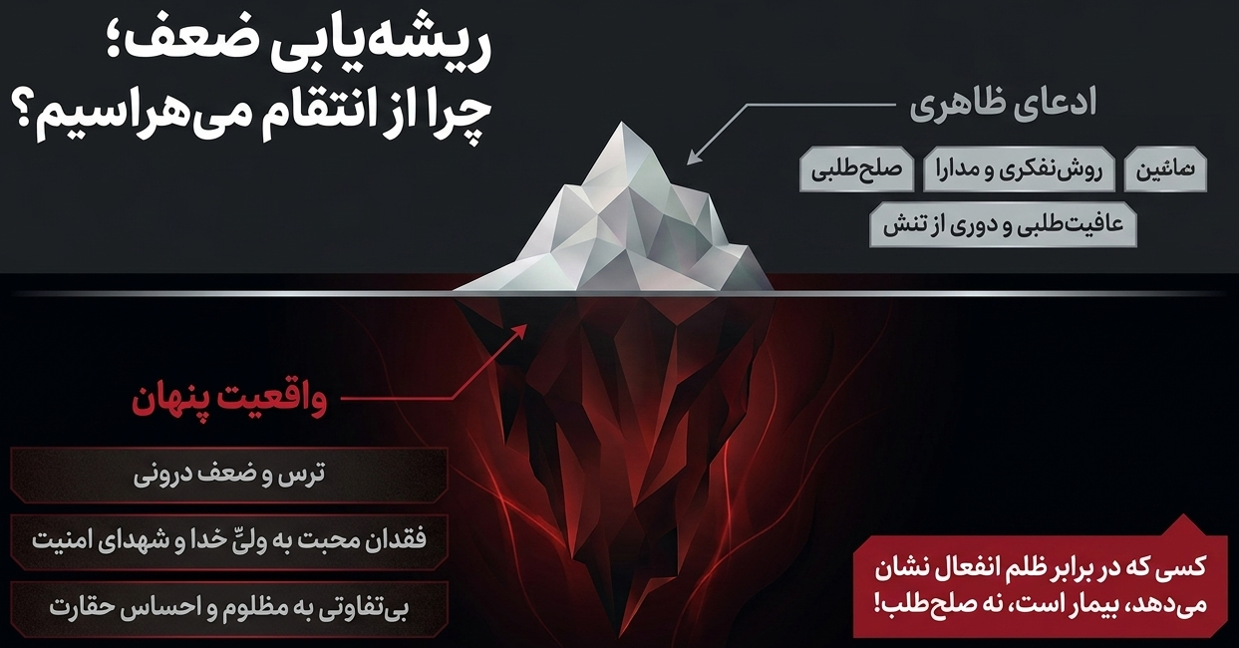
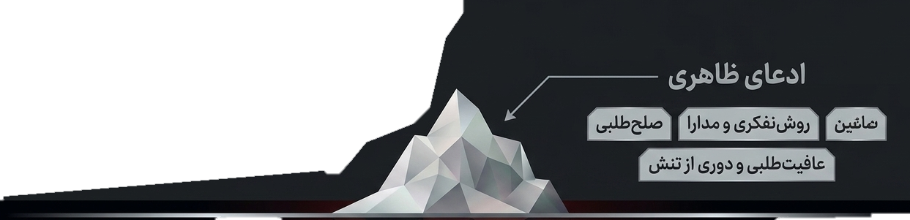
Notes:
پشت شعارهای شیکی مانند «عافیت‌طلبی»، «روشن‌فکری» و «مدارا»، واقعیت‌های تلخی نهفته است. این ادعاها تنها نوک کوه یخ هستند؛ در لایه‌های زیرین، ترس و ضعف درونی، فقدان محبت واقعی به ولیّ خدا و بی‌تفاوتی نسبت به رنج مظلوم قرار دارد. کسی که در برابر ظلم، انفعال نشان می‌دهد، صلح‌طلب نیست، بلکه دچار نوعی بیماری روحی و مرگ حسی شده است.

Slide 9
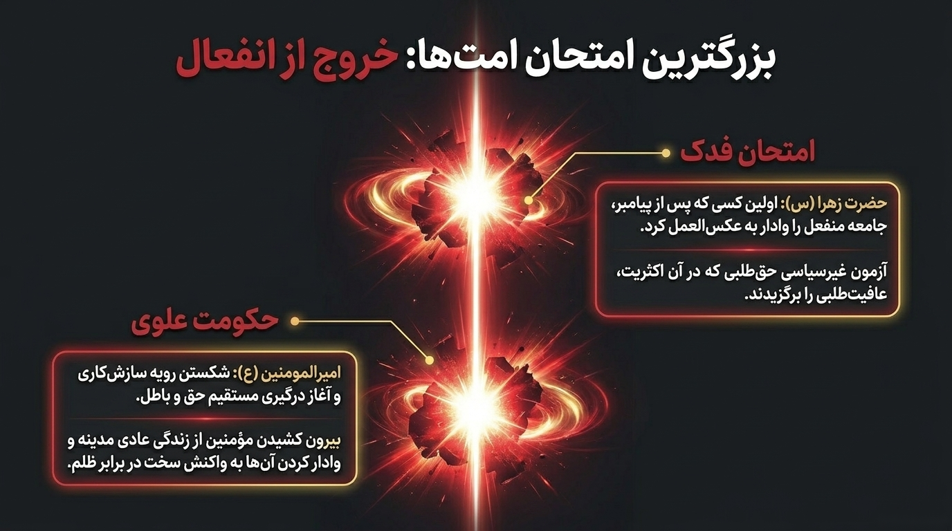
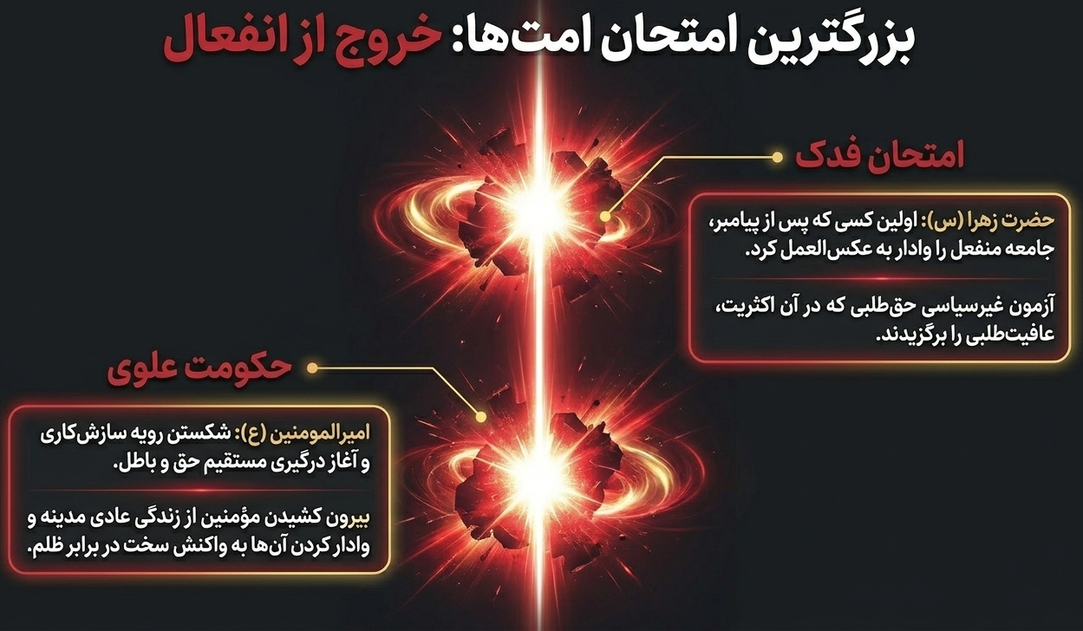
Notes:
سخت‌ترین امتحان برای مؤمنان، زمانی است که باید از زندگی عادی دست کشیده و در برابر ظلم واکنش سخت نشان دهند. حضرت زهرا (س) با طرح مسئله فدک، جامعه‌ای را که پس از پیامبر (ص) دچار عافیت‌طلبی شده بود، به کنش‌گری واداشت. در حکومت علوی نیز، امتحان بزرگ مردم، شکستن رویه سازش‌کاری و آغاز درگیری مستقیم میان حق و باطل بود. انفعال در برابر ظلم، ریشه در ضعف جرئت برای گشودن باب مواجهه مجدد با دشمن دارد.

Slide 10


Notes:
خداوند در قرآن وعده داده است که برای ولیِ مقتول مظلوم، سلطنت و قدرت قرار می‌دهد. طبق روایات، «منصور» همان امام زمان (عج) است که به یاری خداوند، انتقام نهایی را خواهد گرفت. شعار یاران ایشان «یا لثارات الحسین» است؛ یعنی خون‌خواهی، رسالت اصلی منتظران است. کسی که در میدان انتقام از مظلوم قدم می‌گذارد، مستقیماً تحت حمایت و نصرت الهی قرار دارد.

Slide 11
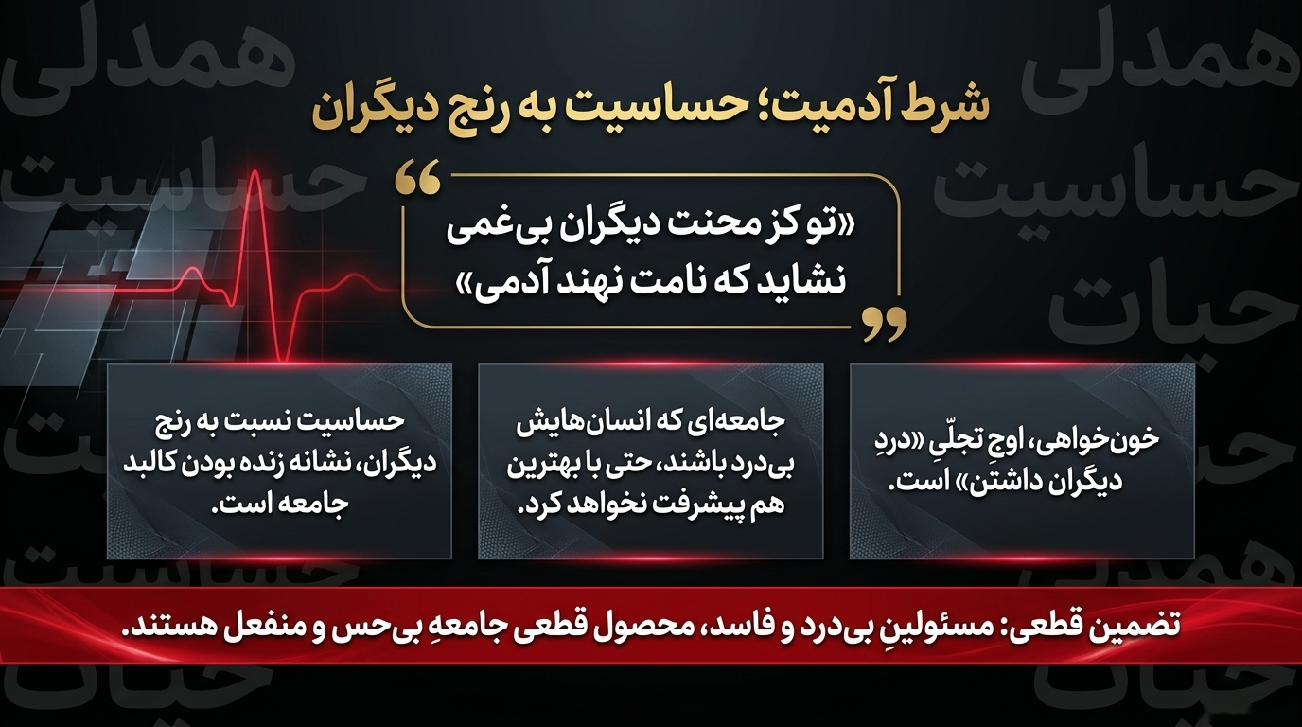

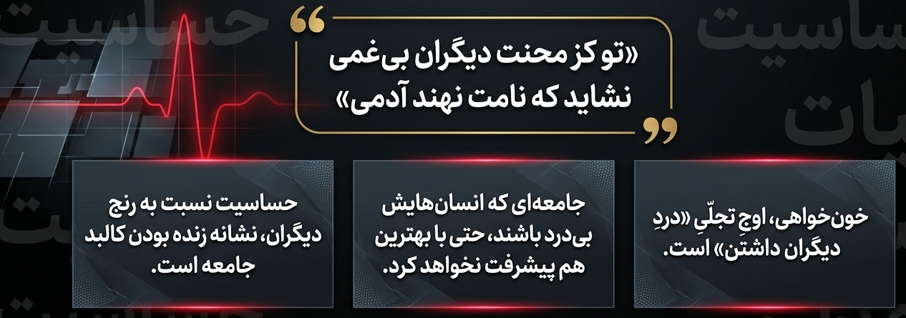
Notes:
«تو کز محنت دیگران بی‌غمی، نشاید که نامت نهند آدمی»؛ این شعر مبنای حیات اجتماعی ماست. جامعه‌ای که در آن انسان‌ها نسبت به درد یکدیگر بی‌حس باشند، حتی با بهترین مدل‌های اقتصادی هم پیشرفت نخواهد کرد. خون‌خواهی، اوج تجلی داشتن «درد دیگران» است. مسئولین بی‌درد و فاسد، محصول قطعی یک جامعه بی‌حس و منفعل هستند که نسبت به خون مظلوم بی‌تفاوت شده است.

Slide 12
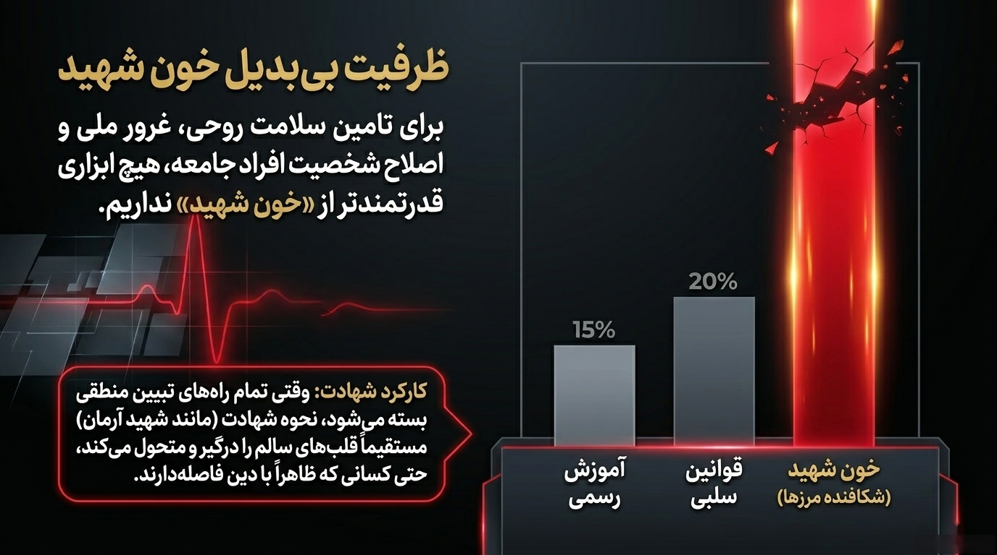
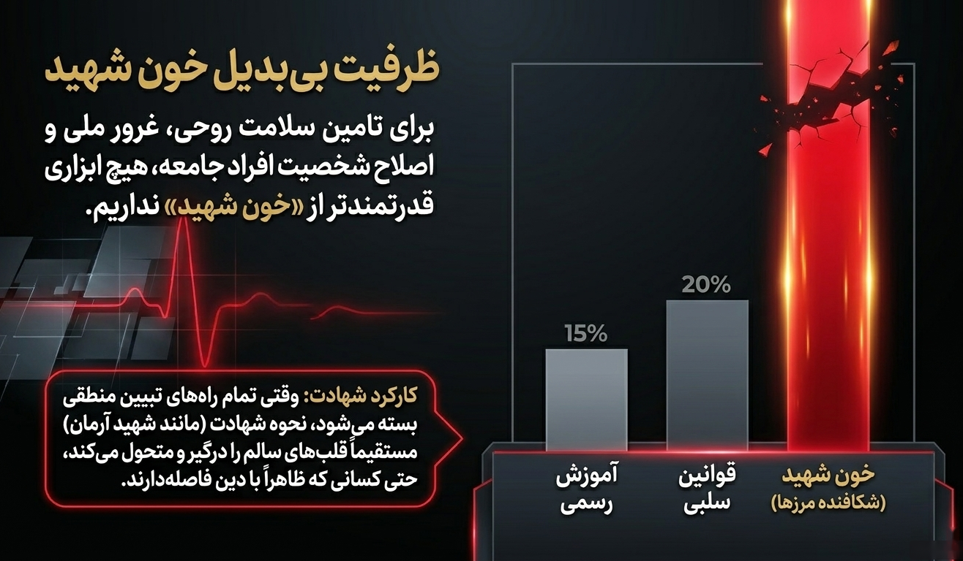
Notes:
برای اصلاح شخصیت افراد و تأمین سلامت روحی جامعه، هیچ ابزاری به قدرت «خون شهید» وجود ندارد. در حالی که آموزش رسمی یا قوانین سلبی تنها بخشی از جامعه را تحت تأثیر قرار می‌دهند، خون شهید مستقیماً قلب‌ها را درگیر و متحول می‌کند، حتی کسانی را که ظاهراً با دین فاصله دارند. خون شهید، مرزهای انفعال را شکسته و غیرت ملی را زنده می‌کند.

Slide 13
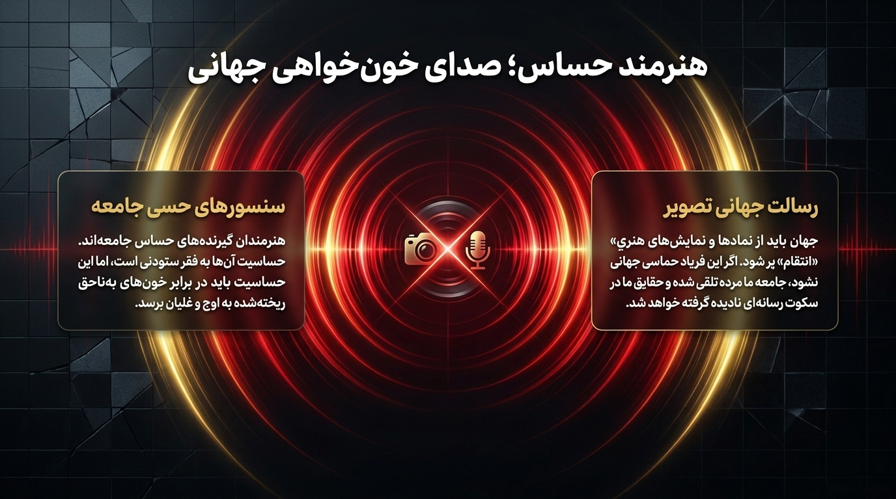



Notes:
هنرمندان، سنسورهای حسی یک جامعه زنده هستند. حساسیت یک هنرمند باید در برابر خون‌های به‌ناحق ریخته‌شده به اوج برسد. اگر فریاد حماسی انتقام در قالب هنر، مانند فیلم، عکس یا شعر، جهانی نشود، دنیا خوبی‌های ملت ما را نخواهد دید و حقایق ما در سکوت رسانه‌ای دشمن دفن خواهد شد. رسالت جهانی تصویر، شکستن این سکوت مرگبار است.

Slide 14
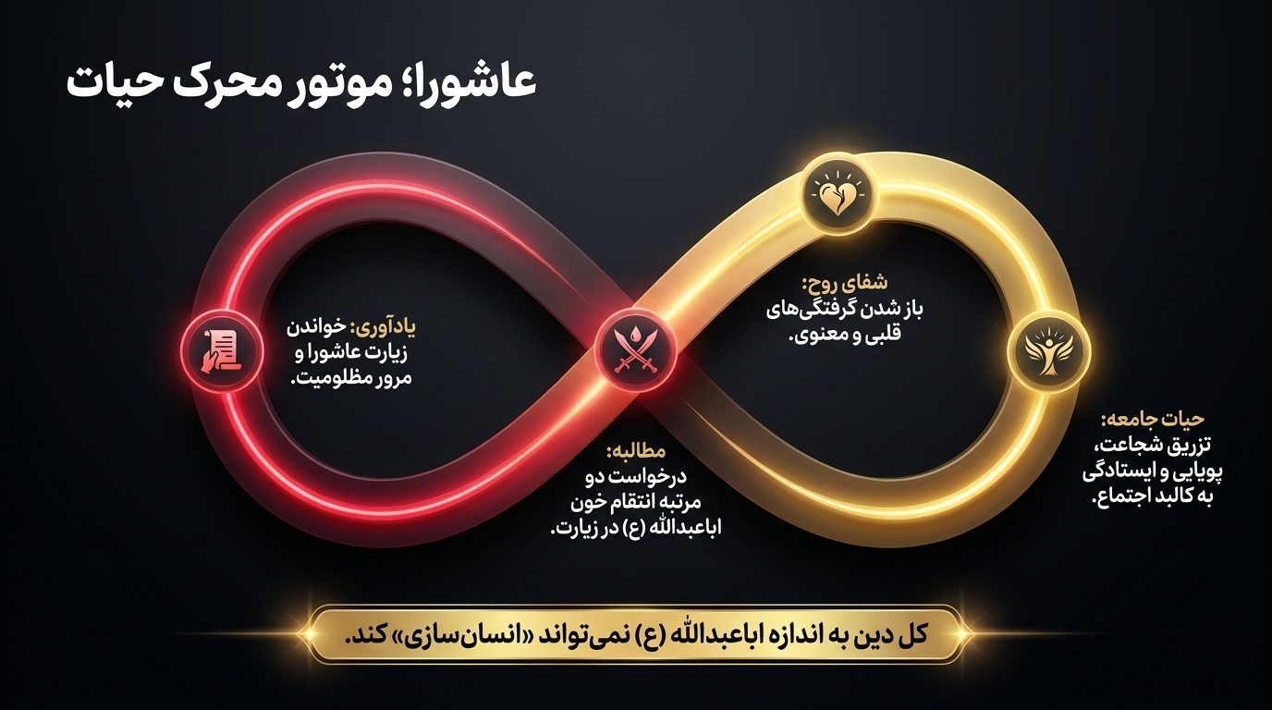

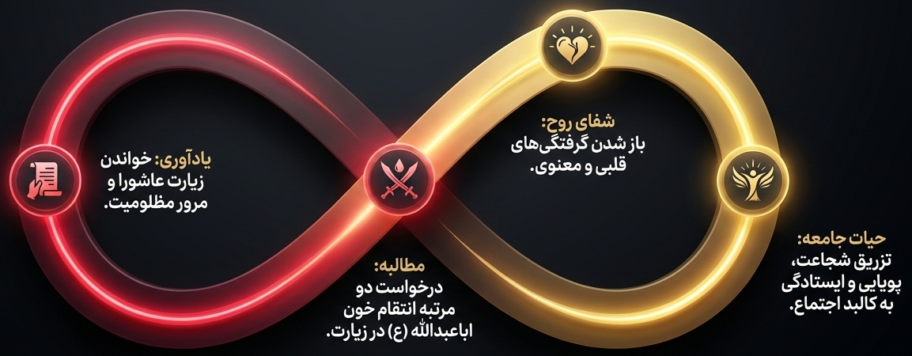
Notes:
: کل دین به اندازه اباعبدالله (ع) نمی‌تواند انسان‌سازی کند. زیارت عاشورا یک مهندسی دقیق روحی است: ابتدا یادآوری مظلومیت، سپس دو مرتبه طلب انتقام در متن زیارت، که منجر به شفای روح و باز شدن گرفتگی‌های قلبی می‌شود. این فرآیند در نهایت باعث تزریق شجاعت، پویایی و ایستادگی به کالبد اجتماع می‌گردد.

Slide 15
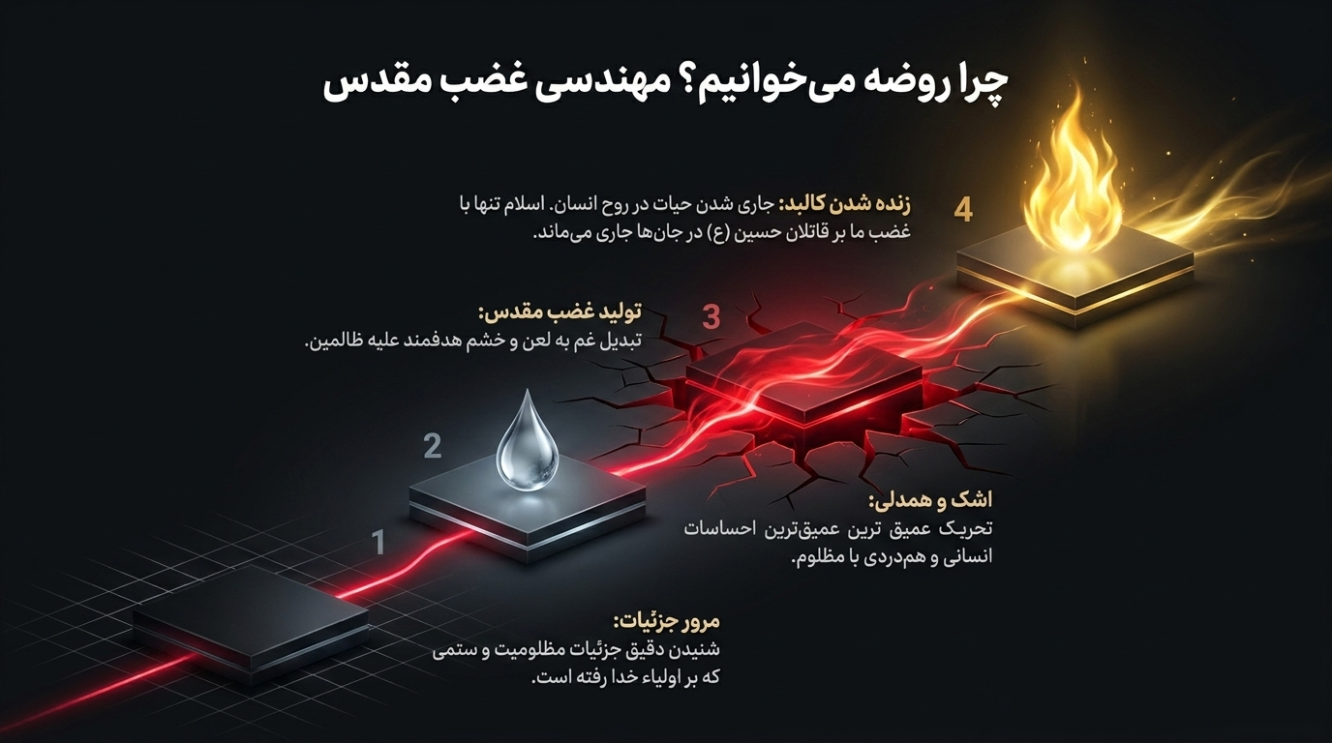
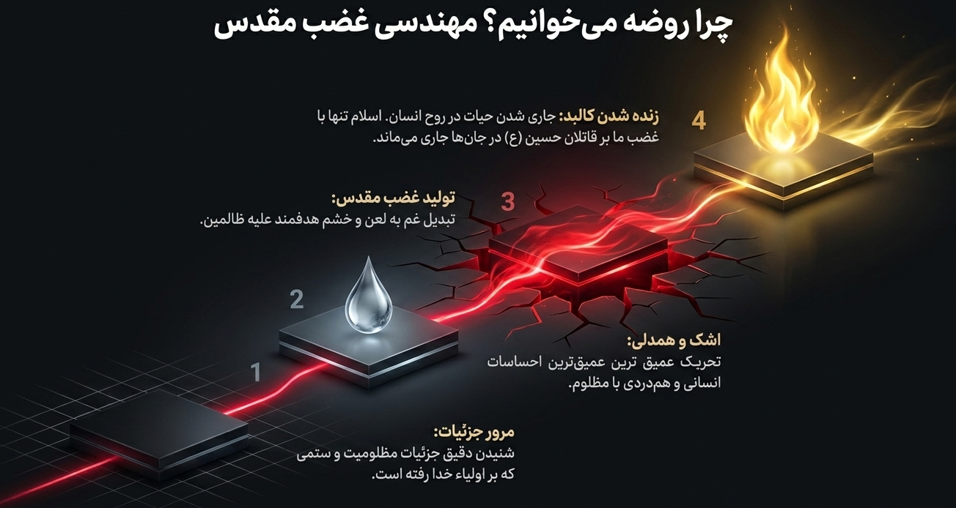
Notes:
روضه‌خوانی یک فرآیند تربیتی است: ۱. مرور جزئیات؛ شنیدن دقیق مظلومیت. ۲. اشک و هم‌دردی؛ تحریک عمیق‌ترین احساسات انسانی. ۳. تولید غضب مقدس؛ تبدیل غم به خشم هدفمند علیه ظالمان. ۴. زنده شدن کالبد؛ جاری شدن حیات در روح انسان. اسلام تنها با غضب مقدس ما بر قاتلان حسین (ع) در جان‌ها زنده و جاری می‌ماند.

Slide 16
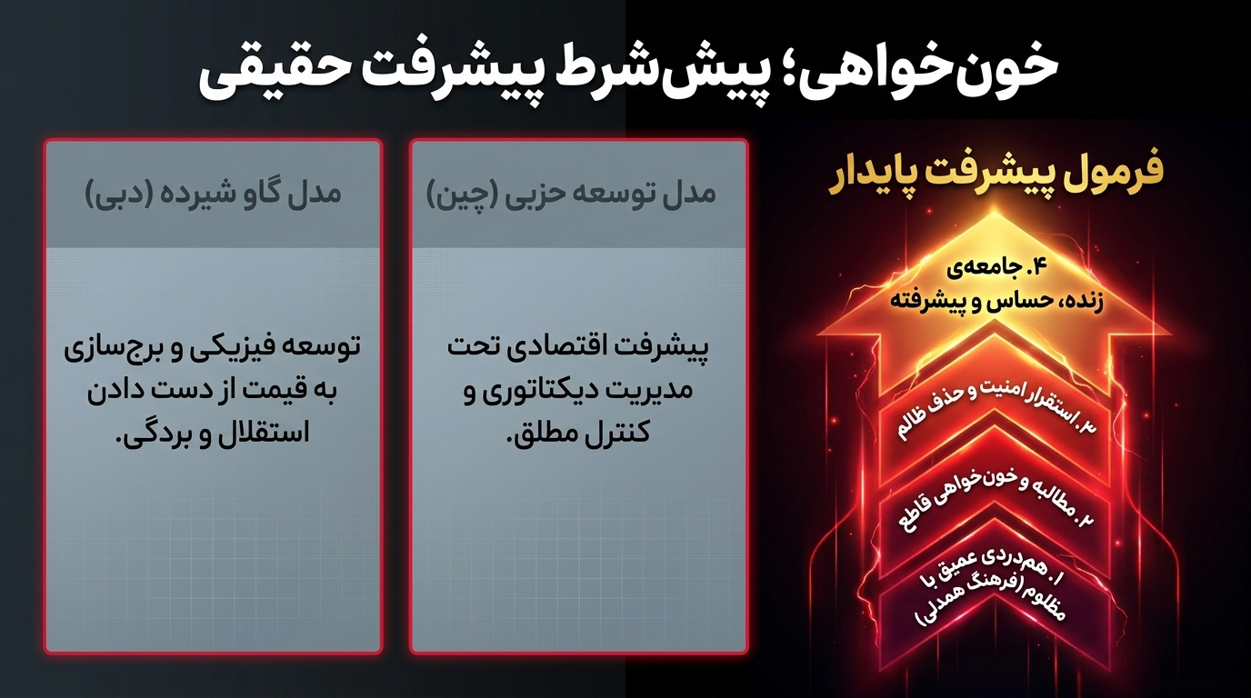

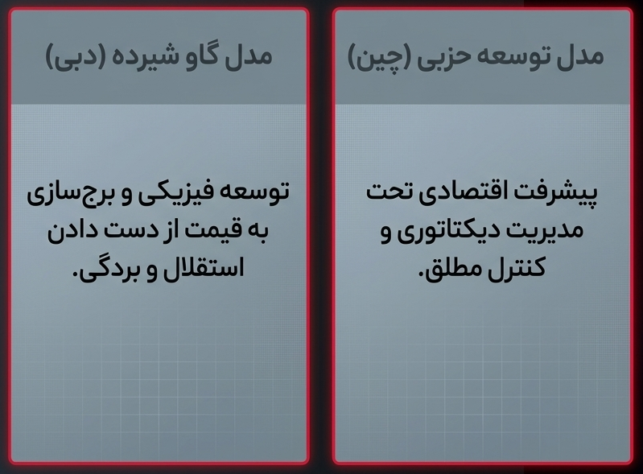
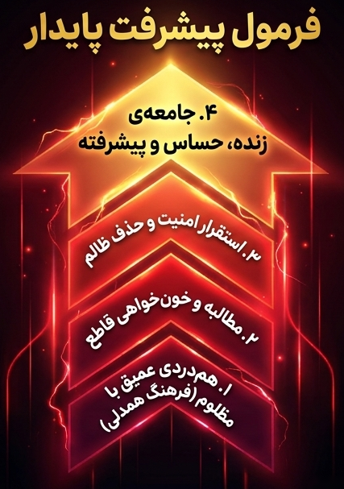
Notes:
پیشرفت واقعی با «مدل گاو شیرده» یا «مدل مدیریت دیکتاتوری» محقق نمی‌شود. فرمول پیشرفت پایدار از مسیر یک جامعه زنده می‌گذرد: ۱. هم‌دردی عمیق با مظلوم. ۲. مطالبه و خون‌خواهی قاطع. ۳. استقرار امنیت و حذف فیزیکی ظالم. این مسیر به یک جامعه زنده، حساس و پیشرفته ختم می‌شود.

Slide 17
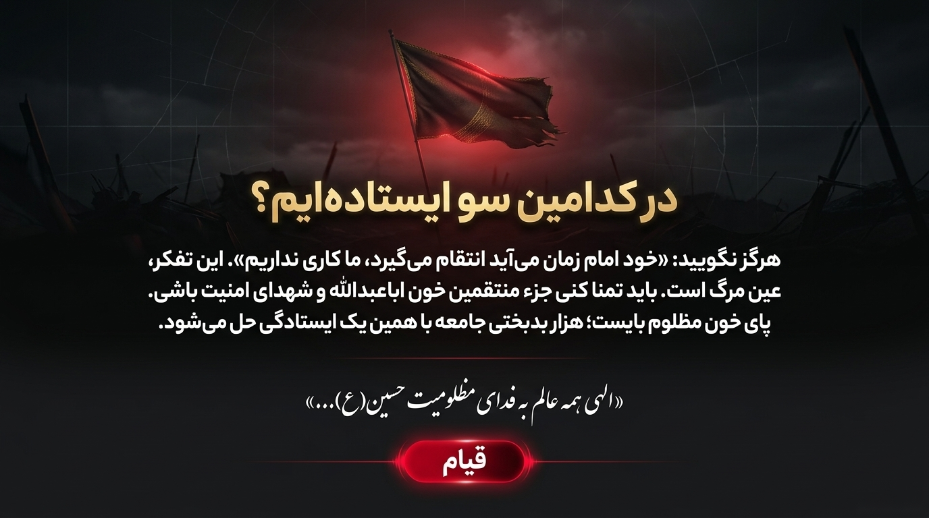
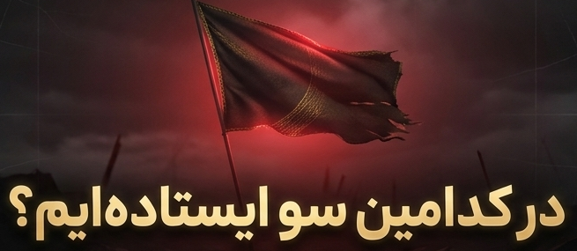
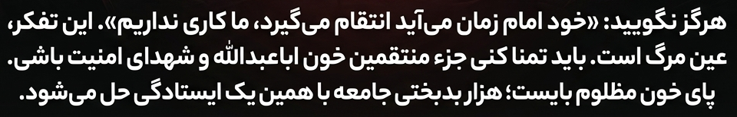
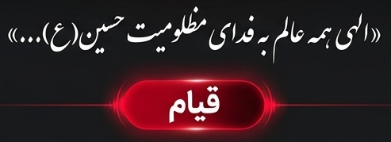
Notes:
هرگز نباید با تفکر عافیت‌طلبانه بگوییم «خود امام زمان می‌آید و انتقام می‌گیرد»؛ این نوع نگاه عین مرگ و بی‌مسئولیتی است. انتقام نهایی زمانی است که دشمن دیگر جرئت تعرض به این ملت را نداشته باشد. باید تمنا کنیم که نام ما در زمره منتقمان خون حسین (ع) و شهدای امنیت ثبت شود، چرا که هزاران بدبختی و گره جامعه، تنها با همین ایستادگی غیرتمندانه پای خون مظلوم حل خواهد شد. «الهی همه عالم به فدای مظلومیت حسین (ع)...»

